Slide 1
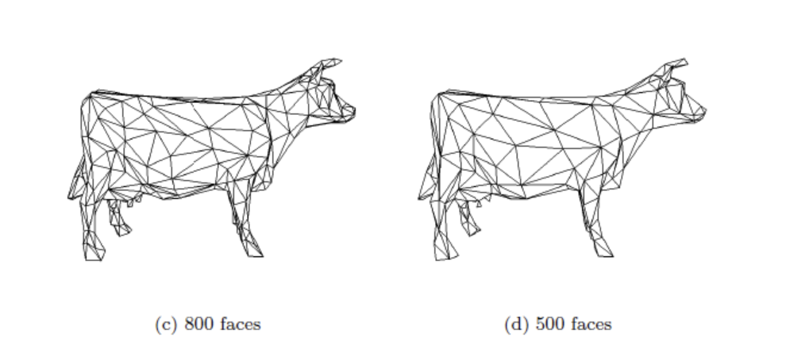
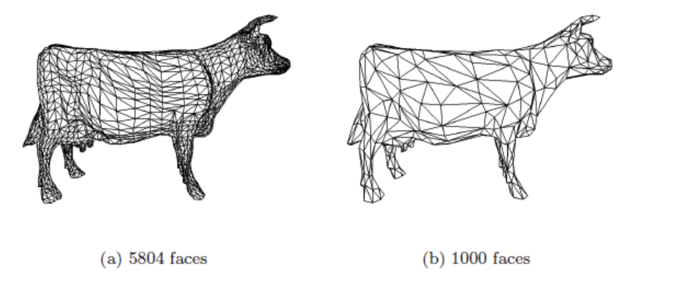
Surface Simplification Using Quadric Error Metrics
二次誤差測度

Slide 2
Abstract
Many applications in computer graphics require complex, highly detailed models. However, the level of detail actually necessary may vary considerably. To control processing time, it is often desirableto use approximations in place of excessively detailed models
在電腦圖形應用中，為了盡可能真實呈現虛擬物體，往往需要高精度的三維模型。然而，模型的複雜性直接關係到它的計算成本，因此高精度的模型在幾何運算時並不是必須的，取而代之的是一個相對簡化的三維模型，那麼如何自動計算生成這些三維簡化模型就是網格精簡演算法所關注的目標。

Slide 3
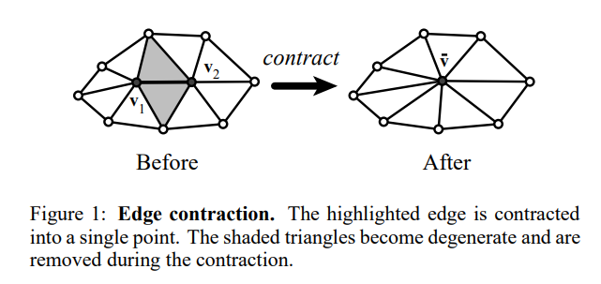
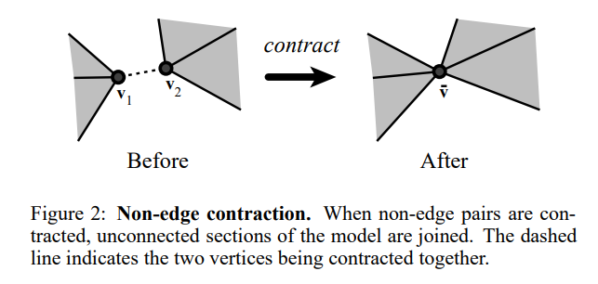
Decimation via Pair Contraction
A pair contraction, which we will write ($v_{1}$, $v_{2}$ ) →$\overline{v}$ , moves the vertices $v_{1}$ and $v_{2}$ to the new position $\overline{v}$ , connects all their incident edges to $v_{1}$, and deletes the vertex $v_{2}$ .
其關鍵思想是將模型中最小Q值的頂點對（Pair Contraction）進行收縮（即：將2個點收縮成1個點），不停地反覆運算來逐步化簡模型。

Slide 4
該方法在選擇一條合適的邊進行反覆運算收縮時，定義了一個描述邊收縮代價的變數Δ：
對於網格中的每個頂點v，我們預先定義一個4×4的對稱誤差矩陣Q，那麼頂點$v_{ }$ = [$v_{x},v_{y},v_{z},$1]^{T}的誤差為其二次項形式Δ($v_{ }$ ) = $v^{T}$Q $v^{ }。$
假設對於一條收縮邊($v_{1}$, $v_{2}$)，其收縮後頂點變為$v_{bar}$，我們定義頂點$v_{bar}$的誤差矩陣$Q_{bar}$為$Q_{bar}$ = $Q_{1}$ + $Q_{2}$，對於如何計算頂點$v_{bar}$的位置有兩種策略：
一種簡單的策略就是在$v_{1}$, $v_{2}$和($v_{1}$, $v_{2}$) /2中選擇一個使得收縮代價Δ($v_{bar}$)最小的位置。
另一種策略就是數值計算頂點$v_{bar}$位置使得Δ($v_{bar}$)最小，由於Δ的運算式是一個二次項形式，因此令一階導數為0。即${∂_{Δ}}/{∂_{x}}={∂_{Δ}}/∂y=$ ${∂_{Δ}}/∂z$=0. 這個等式等價于求解
其中$q_{ij}$為矩陣$Q_{bar}$中對應的元素。如果係數矩陣可逆，那麼通過求解上述方程就可以得到新頂點$v_{bar}$的位置。
如果係數矩陣不可逆，就通過第一種簡單策略來得到新頂點$v_{bar}$的位置。

Slide 5
演算法流程
對所有的初始頂點計算Q矩陣.
選擇所有有效的邊（這裡取的是聯通的邊，也可以將距離小於一個閾值的邊歸為有效邊）
對每一條有效邊($v_{1}$, $v_{2}$)，計算最優抽取目標$\overline{v}$.誤差 ${\overline{v}}^{T}(Q_{1} \text{+ }Q_{2})$ $\overline{v}$是抽取這條邊的代價（cost）
將所有的邊按照cost的權值放到一個堆裡
每次移除代價（cost）最小的邊，並且更新包含著v1的所有有效邊的代價

Slide 6
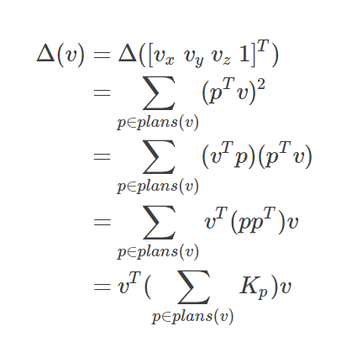
剩下的問題就是如何計算每個頂點的初始誤差矩陣Q，在原始網格模型中，每個頂點可以認為是其周圍三角片所在平面的交集，也就是這些平面的交點就是頂點位置。
我們定義頂點的誤差為頂點到這些平面的距離平方和：
其中$p={\left[abcd\right]}^{T}代表平面方程ax+by+cz+d=0\left(a^{2}+b^{2}+c^{2}=1\right)的$係數
$K_{p}$ 為二次基本誤差矩陣：
因此原始網格中頂點v的初始誤差為Δ($v_{ }$) ，當邊收縮後，新頂點誤差為Δ($v_{bar}$) = ${{v_{ }}_{bar}^{T} Q_{\begin{aligned}bar \\ \end{aligned}}}^{ }v_{bar}$
我們依次選取收縮後新頂點誤差最小的邊進行反覆運算收縮直到滿足要求為止。

Slide 7
